Slide 1

ФОТОРЕПОРТАЖ

Slide 2
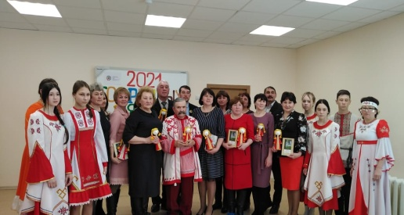
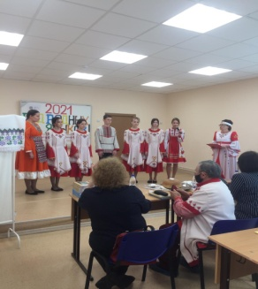
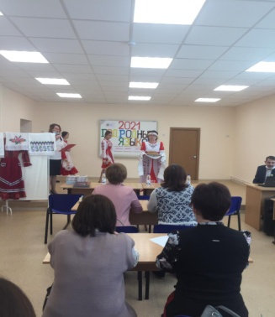
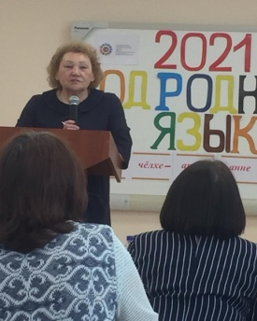
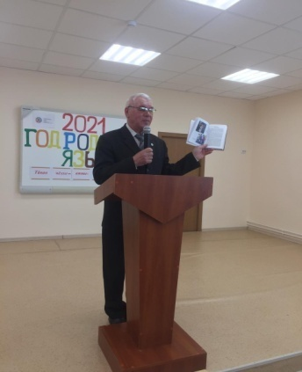
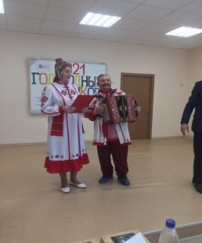
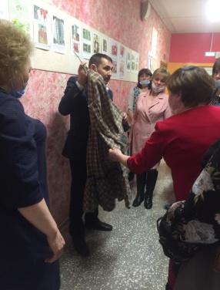
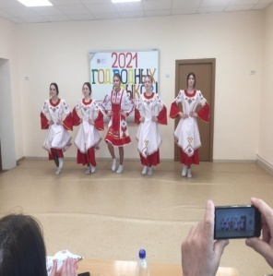
Литературный вечер «Родой язык-отца и матери язык»
фото
19 марта 2021 года в МБОУ «Сунчелеевская СОШ им. академика Н.Т.Саврукова» прошёл литературный вечер , посвящённое к Году родных языков. Целью мероприятия стало развитие у детей интереса к родным языкам, пробуждение желания общаться на родном языке, воспитание любви к своему языку.
Гостями мероприятия были: председатель ЧНКА Аксубаевского муниципального района Чентаева Р.Н., методист учителей родных языков Ислямова З.Р., член союза чувашских писателей Павлов И.П.(Актай), член ЧНКА Мадуров Е.В., участница фольклорной группы села Сунчелеево Нураева Л.А., учителя родных языков.
фото

Slide 3
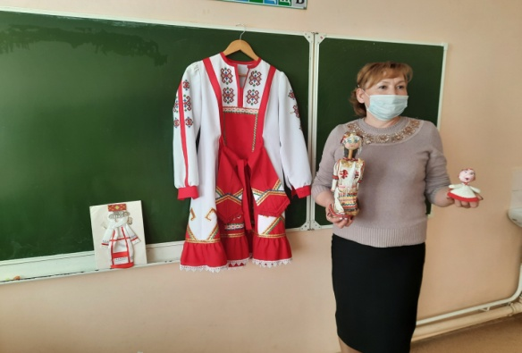
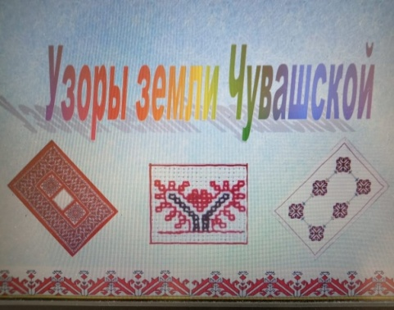
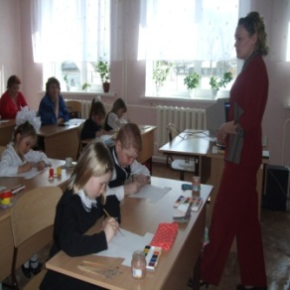
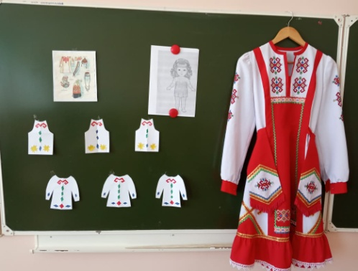
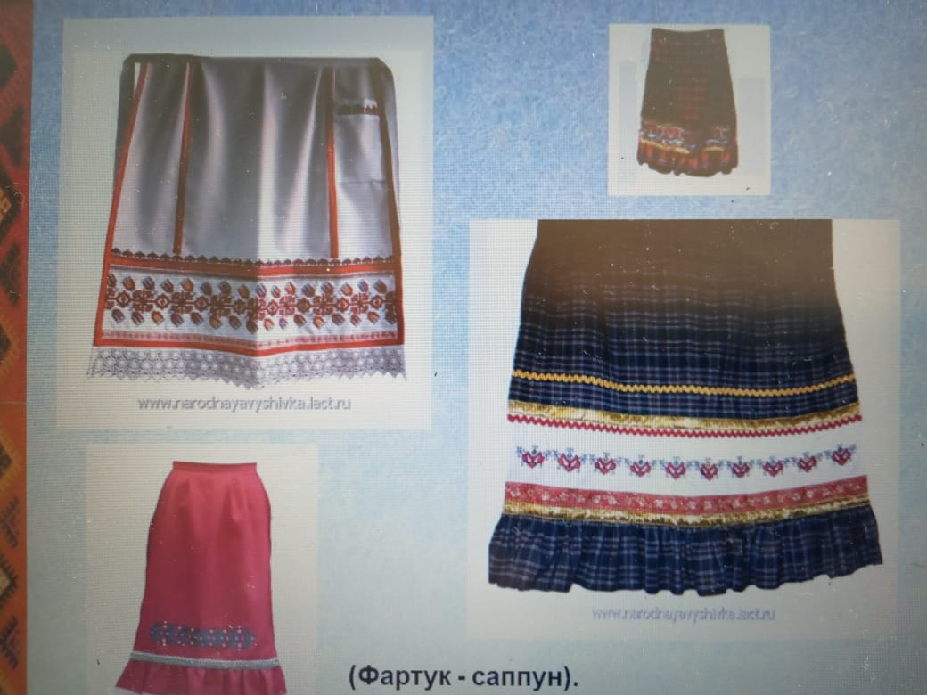
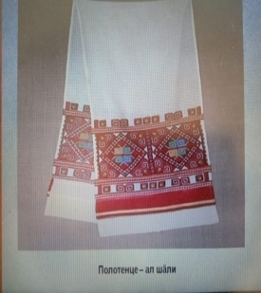
Внеклассное мероприятие«Узоры земли Чувашской»
В 1-4 классах прошло внеклассное мероприятие . Дети познакомились с одним из видов чувашского прикладного искусства. И в наши дни старинная вышивка выглядит прекрасно, поражает своей красотой. Вместе с тем вызывая тревогу, что мы ее очень мало знаем.
фото

Slide 4
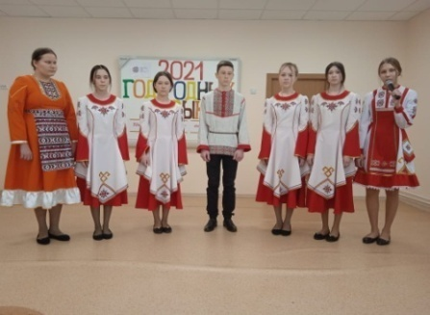
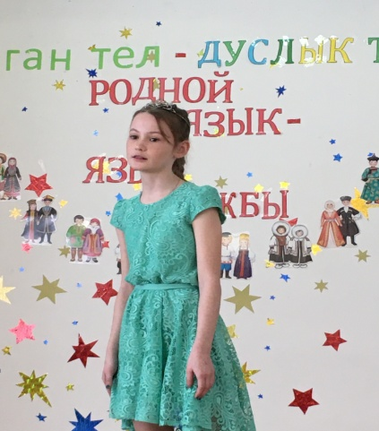
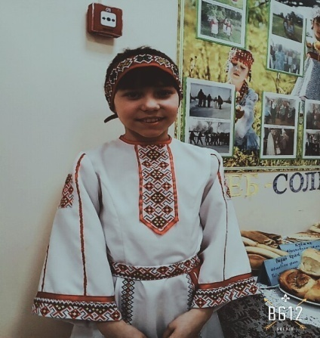
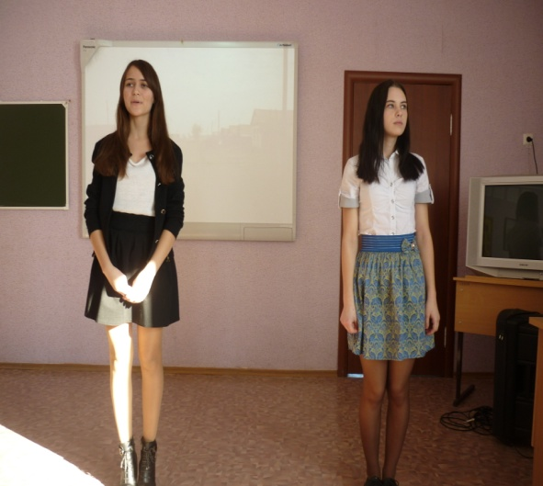
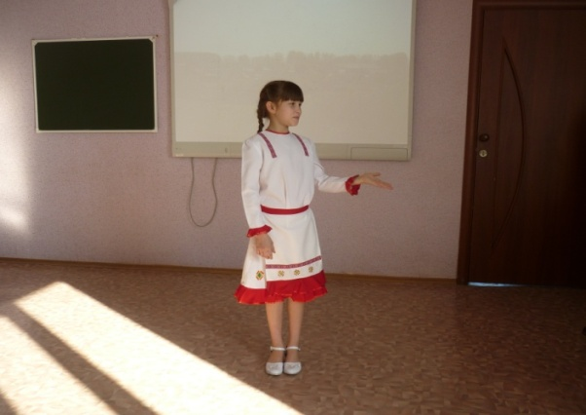
.
Конкурс чтецов «Есть у каждого язык, что родной навеки»
фото
Данное мероприятие направлено на воспитание любви к рродному языку, повышение интереса к предмету, формирование познавательной активности, расширение кругозора знаний. Участие принимали ученики 5-9 классов.

Slide 5
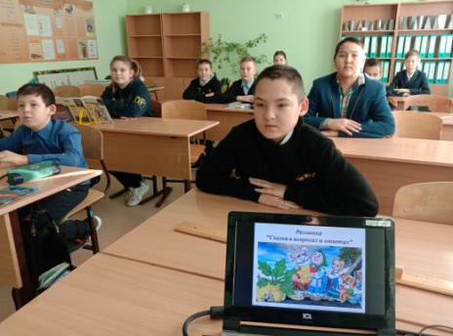
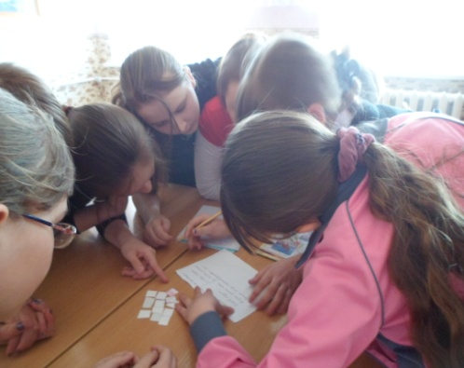
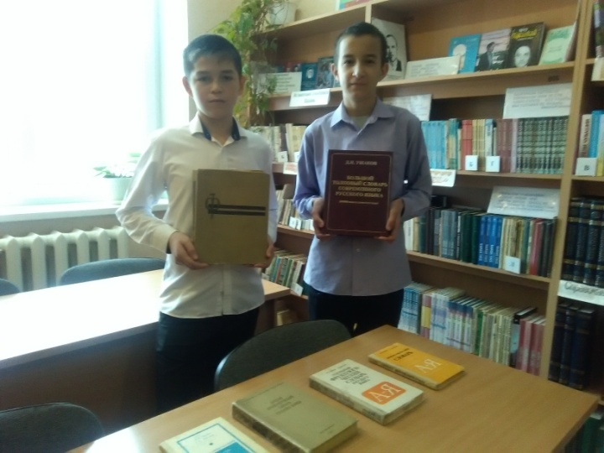
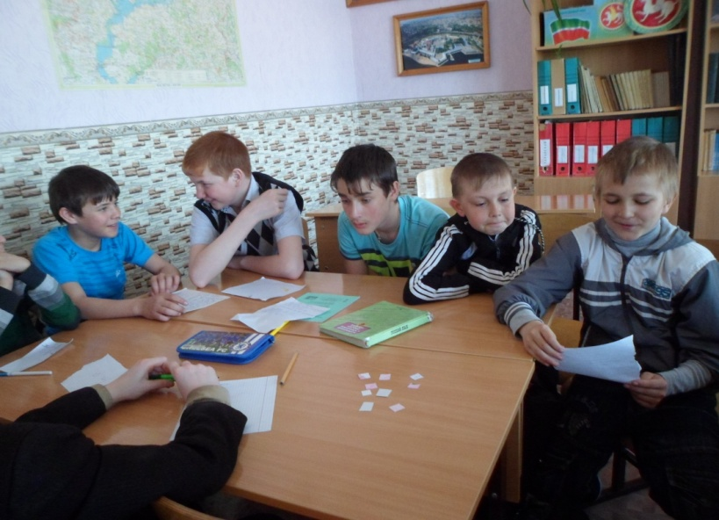
Беседа «Язык-душа народа»
С учащимися 6, 7, 9 классов проведена беседа, посвящённая к Году родных языков с целью, повысить познавательный интерес и воспитывать любовь к родному языку.
фото
фото

